Slide 1
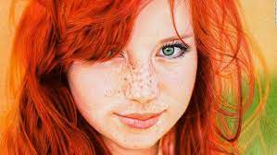
Un
serpent de rousse et
en prime sa chatte
rousse Humour N°8

Slide 2
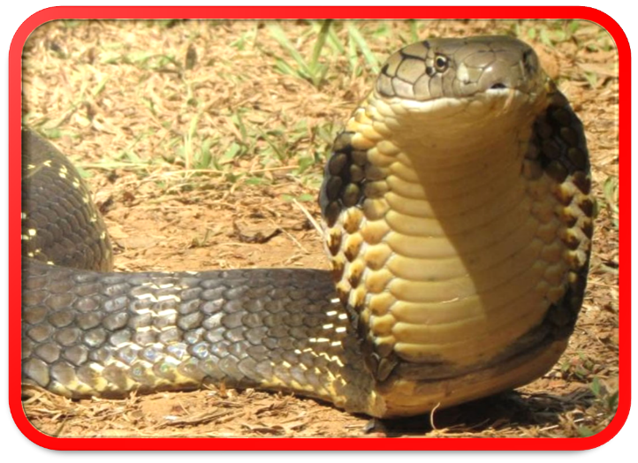
Elle avance dans l’ombre
insidieusement tel un serpent
colportant des rumeurs de l’un
à l’autre essayant de détruire
partout où elle passe en y
mettant la brouille entre
des amis

Slide 3
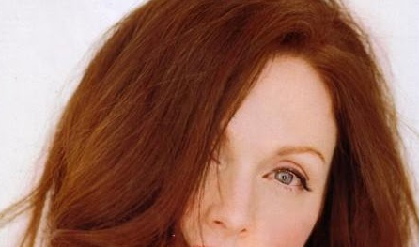
Elle se pense belle
et intelligente ?

Slide 4


Slide 5
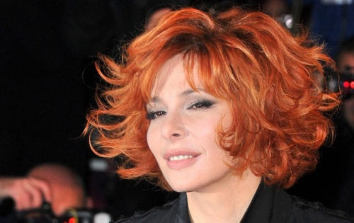
Elle amasse des amis ,
et avec eux colporte
la médisance

Slide 6


Slide 7

Etre hypochrite n’est
pas une qualité le
respect se mérite

Slide 8


Slide 9
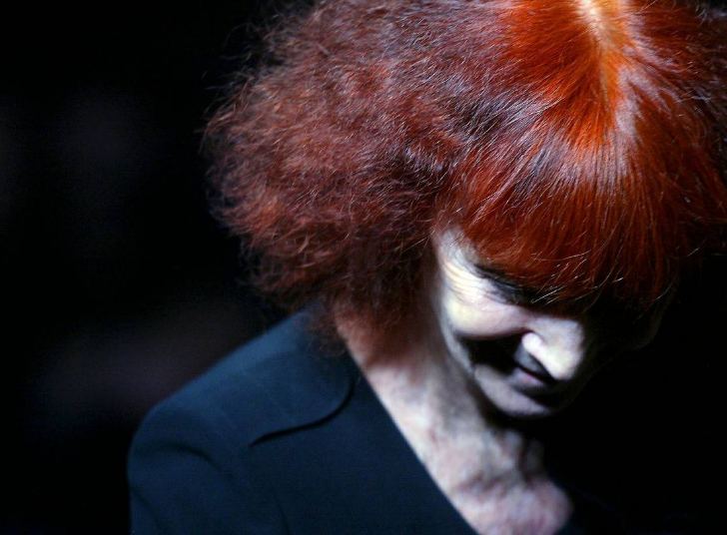
Mes préférences

Slide 10


Slide 11
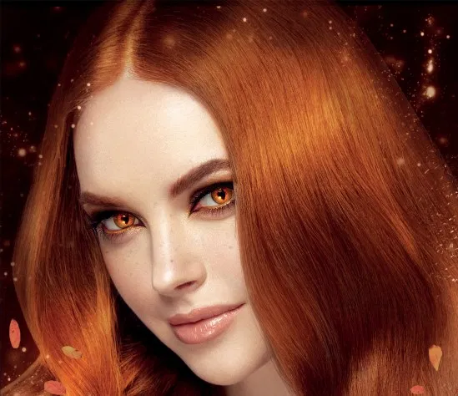
Sa méchanceté elle n’a pas
son pareil tout par derrière
à baver comme un escargot

Slide 12
Etre une femme de caractère
n’est pas une femme qui crie
à tout va , mais une femme
qui voulait imposer ces idées
en proposant et pas en
imposant

Slide 13


Slide 14
Moi soumis ? Oh que non
respectes
moi et j’en ferais de même

Slide 15
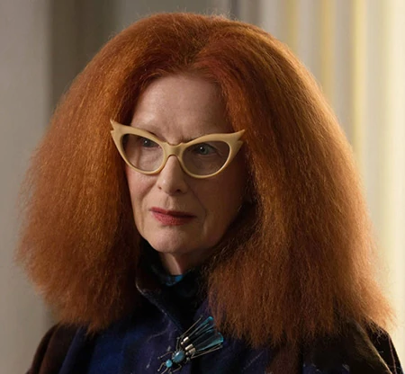
Et pense qu’elle est heureuse
ainsi ! Avec sa mauvaise
langue

Slide 16
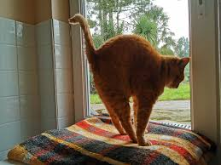
Attention au porno
c’est la
la chatte d’une rousse

Slide 17
Une serpent de rousse et
en prime sa chatte
Rousse Humour

